Slide 1
React.js

Slide 2
Развитие фронтенд-технологий

Slide 3
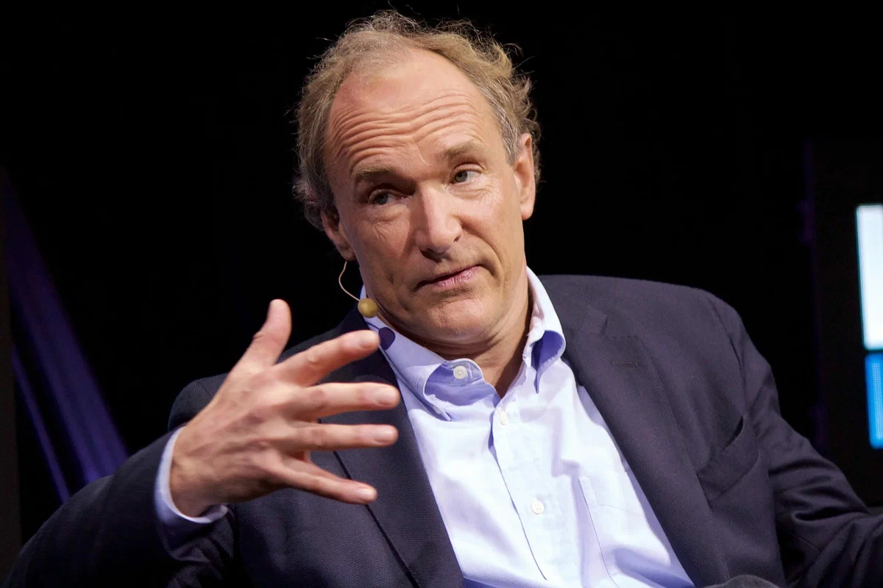
Зарождение концепции WorldWideWeb (WWW)
1989 - доклад о необходимости создания распределенной гипертекстовой системе (компания CERN)
1991 - появление языка HTML и первого браузера WorldWideWeb
1993 - публикация исходного кода WorldWideWeb

Slide 4
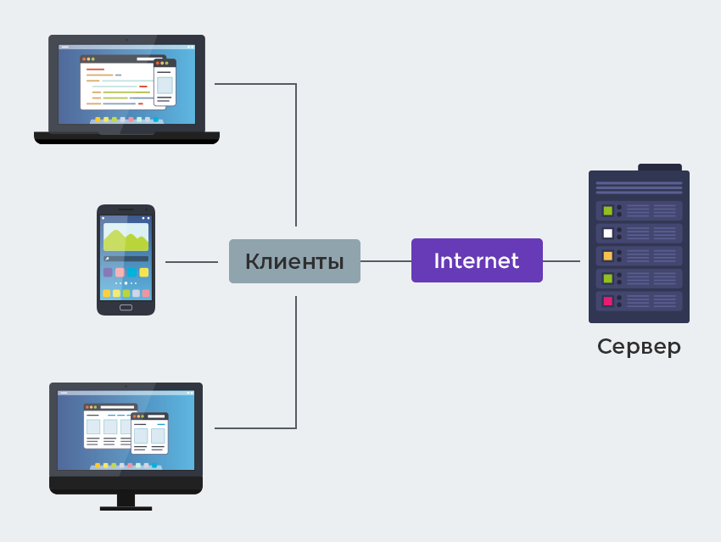
Общая структура веб-приложений

Slide 5
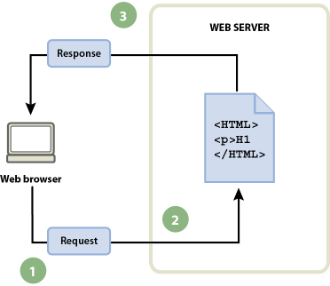
Структура веб-приложения Первого этапа
Клиент
отправляет запрос на получение некоторого ресурса;
отображает результат запроса.
Сервер
хранит и отдает статические HTML-страницы.

Slide 6
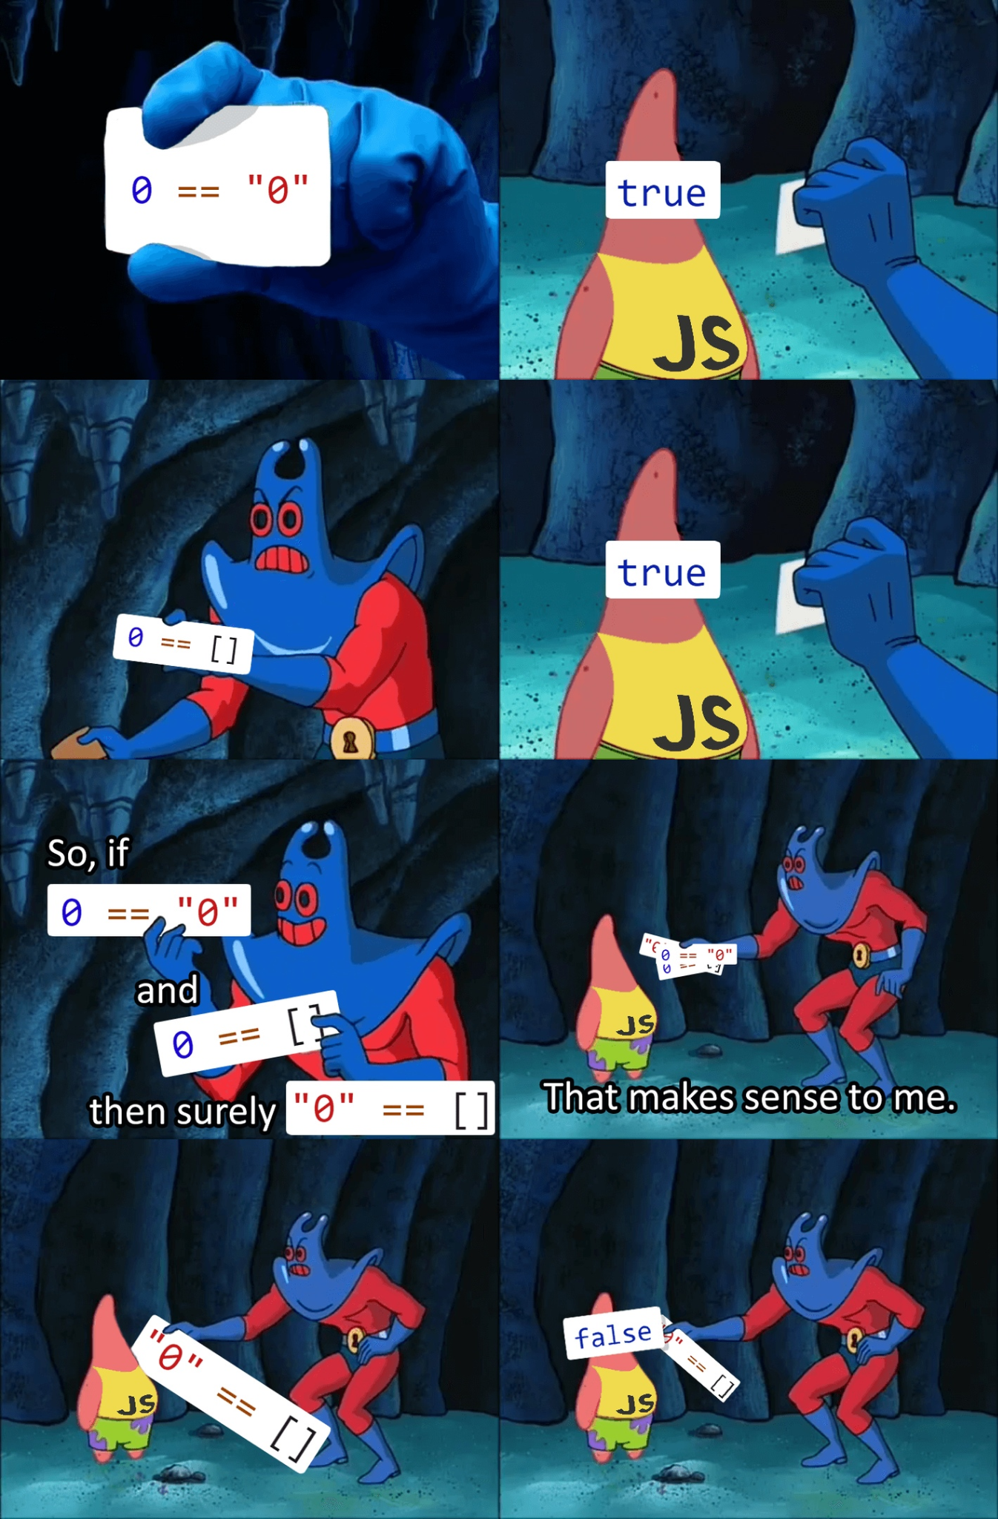


Браузерные войны
В результате: Разработчики сталкивались со сложностями проприетарных решений из-за чего приходилось поддерживать варианты веб-страниц

Slide 7


Стандартизация веб-технологий
1996 - стандартизация языка HTML
1997 - принятие спецификации ECMAScript на основе существующих технологий JavaScript и JScript

Slide 8
Развитие фронтенд-технологий. Шаблонизаторы
Шаблонизатор ERB (Ruby)
Шаблонизатор Mustache
<h1><%= @name %> (<%= @code %>)</h1>
<ul>
<% @features.each do |f| %>
<li><b><%= f %></b></li>
<% end %>
</ul>
<p>
<% if @cost < 10 %>
<b>Всего <%= @cost %>!!!</b>
<% end %>
</p>
<p>Hello</p> {{{name}}}
{{#if_else}}
<h2> - IF -</h2>
{{/if_else}}
{{#listt}}
<p>{{name}} | {{email}}</p>
{{/listt}}
{{> footer}}

Slide 9
Развитие фронтенд-технологий. Шаблонизаторы
Какие возможности давала технология:
отделение представления от данных;
разбиение фрагментов разметки на отдельные компоненты;
переиспользование шаблонов в различных проектах;
облегчение процесса рефакторинга.

Slide 10
Развитие фронтенд-технологий. JQuery
Какие возможности давала технология:
написание кода, работающего во всех браузерах;
удобное манипулирование DOM;
выполнение асинхронных запросов (AJAX);
применение анимаций к элементам страницы;
добавление обработчиков событий для элементов страницы.

Slide 11
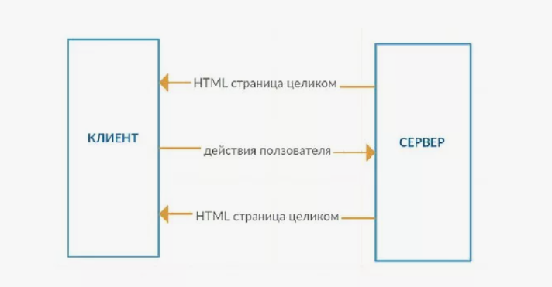
Структура классического веб-приложения Второго этапа
Клиент
отрисовывает HTML-страничку, переданную сервером;
асинхронные запросы;
манипуляция DOM;
взаимодействие с сервисом посредством форм.
Сервер
генерация динамических страниц;
обработка пользовательских запросов;
взаимодействие с хранилищем данных.

Slide 12
Структура классического веб-приложения Второго этапа
Недостатки:
большая нагрузка на сервер;
низкая отзывчивость приложения;
долгий период ожидания ответа и перезагрузка страницы;
лишний трафик в сети.

Slide 13
Предпосылки к появлению современных фронтенд-фреймворков
Сложность разработки приложений с использованием JQuery
логика приложения разбросана по файлу в виде обработчиков;
появление состояния у приложения и сложности манипулирования над ним;
прямое манипулирование DOM-деревом;
невозможность переиспользования фрагментов кода.
Кроме того, отрисовкой пользовательского интерфейса может заниматься клиентское приложение!

Slide 14



Современные веб-фреймворки и их концепции
Компонентный подход
любое приложение разбивается на независимые переиспользуемые кусочки (компоненты);
компоненты объединяются в иерархии, образуя более сложные элементы интерфейса;
приложение в определенный момент времени представляет собой некоторое состояние;
взаимодействие с пользователем приводит изменяет состояние;
компонент реагирует на изменение состояния и обновляет пользовательский интерфейс.

Slide 15
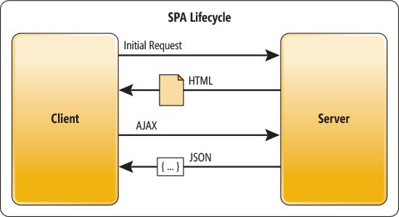
Структура классического веб-приложения Третьего этапа. SPA
Клиент
хранение статических файлов;
отрисовка пользовательского интерфейса;
отправка асинхронных запросов;
обновление пользовательского интерфейса
Сервер
обработка клиентских запросов;
взаимодействие с хранилищем данных.

Slide 16
Знакомство с библиотекой React

Slide 17
Назначение библиотеки React
Что мне как разработчику дает React?
движок рендеринга пользовательского интерфейса;
декларативный подход описания компонент и формирования связей между ними;
близкий к HTML синтаксис;
инструменты для работы с состоянием приложения;
различные подходы к написанию компонент (классовые и функциональные);
виртуальный DOM (Virtual Dom).

Slide 18
Пример React компонента
class HelloMessage extends React.Component {
render() {
return (
<div>
Привет, {this.props.name}
</div>
);
}
}

Slide 19
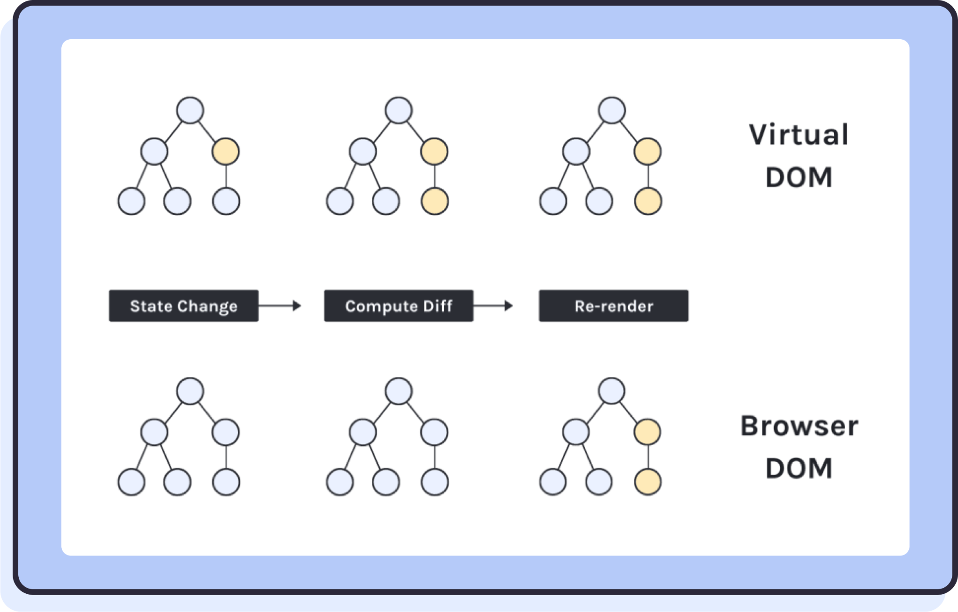
Virtual DOM

Slide 20
API библиотеки React.js

Slide 21
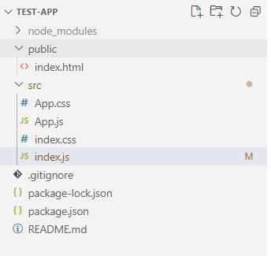
Структура базового проекта

Slide 22
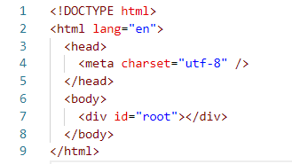
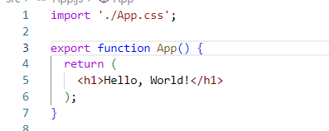
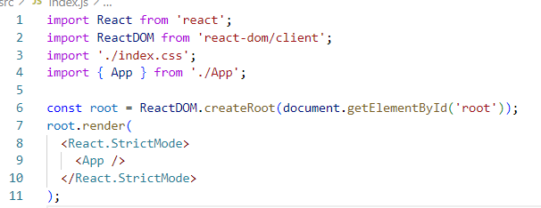
Структура базового проекта
index.html
App.js
index.js

Slide 23
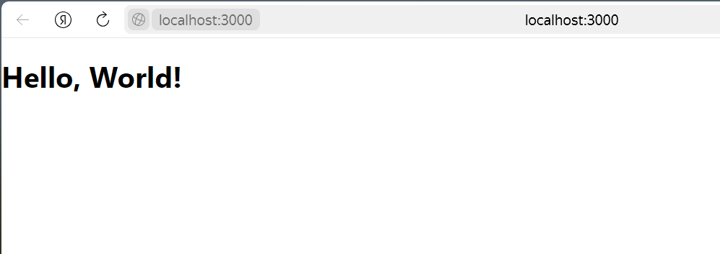
Результат в браузере

Slide 24
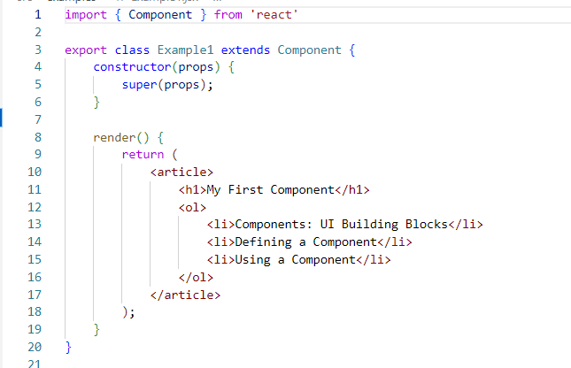
Синтаксис JSX
Notes:
Пример 1

Slide 25
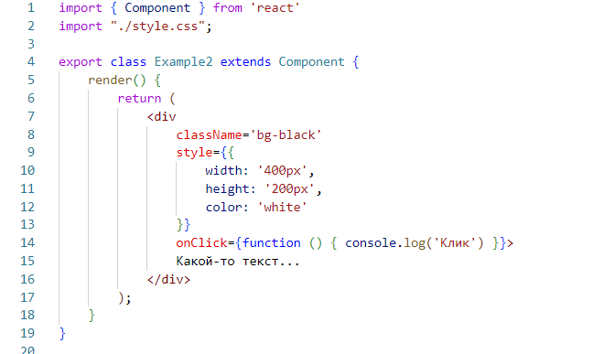
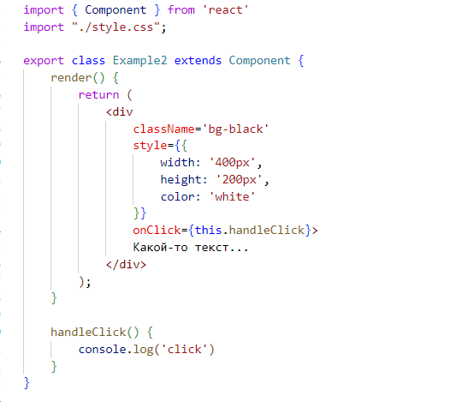
Синтаксис JSX
Notes:
Пример 2

Slide 26
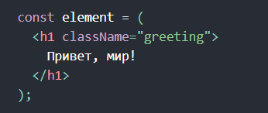
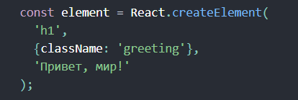
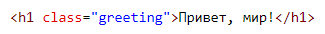
JSX является объектом
Синтаксис JSX
Результат компиляции
Соответствующая HTML-разметка
Notes:
npx babel —presets react ./src/examples/Example1.jsx —out-dir ./dist

Slide 27
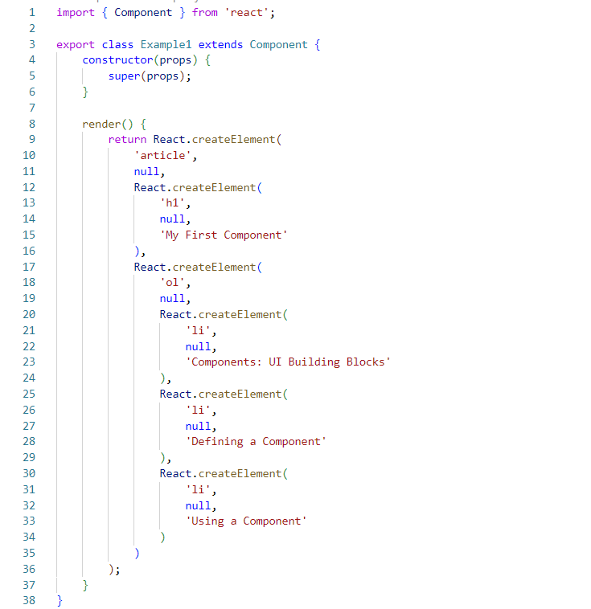
JSX является объектом

Slide 28
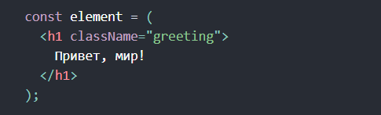
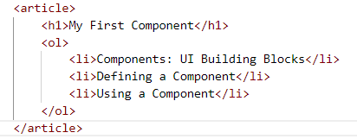
Анатомия JSX
className - пропс
“Привет, мир!” - дочерний элемент
h1 - дочерний элемент для article

Slide 29
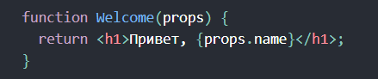
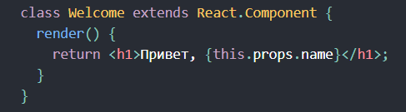
Определение компонента
Определение функционального компонента
Определение классового компонента

Slide 30
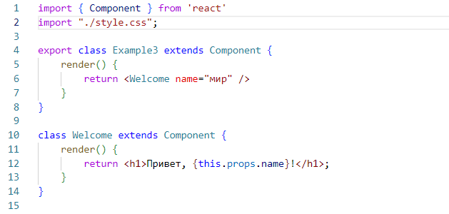
Структура компоненты
Notes:
Пример 3

Slide 31
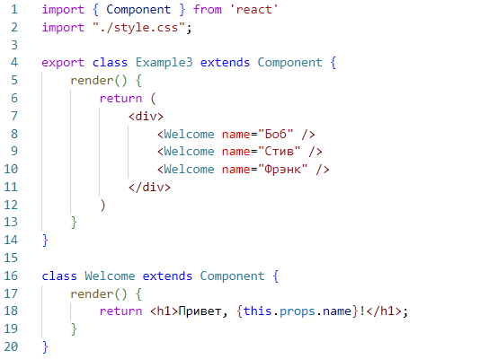
Композиция компонентов
Notes:
Пример 3

Slide 32
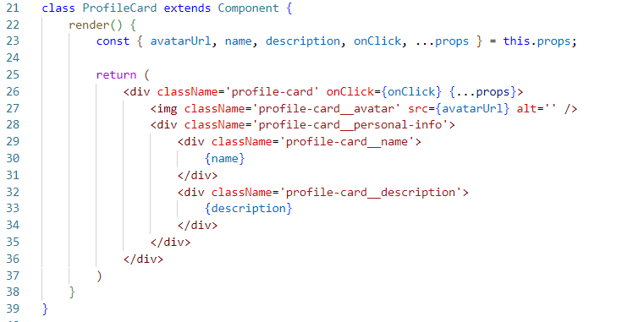
Описание компоненты отображения
Notes:
Пример 4

Slide 33
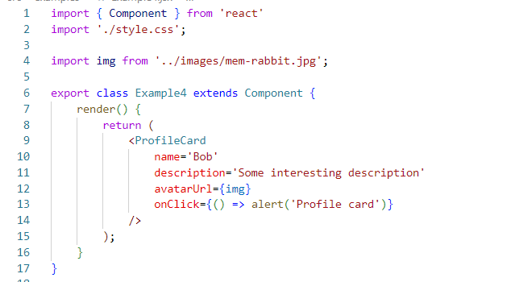
Описание компоненты отображения

Slide 34
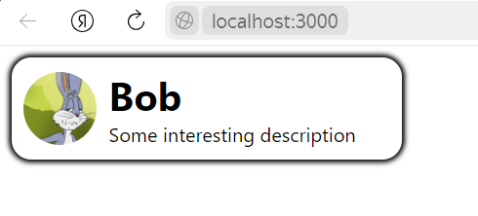
Описание компоненты отображения

Slide 35
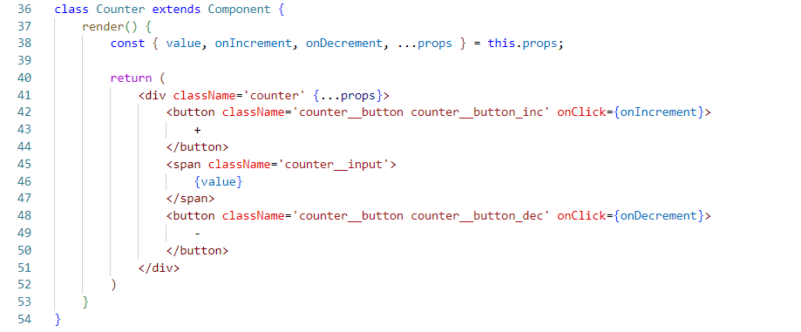
Работа с состоянием. Определение компонента счетчика
Notes:
Пример 5

Slide 36
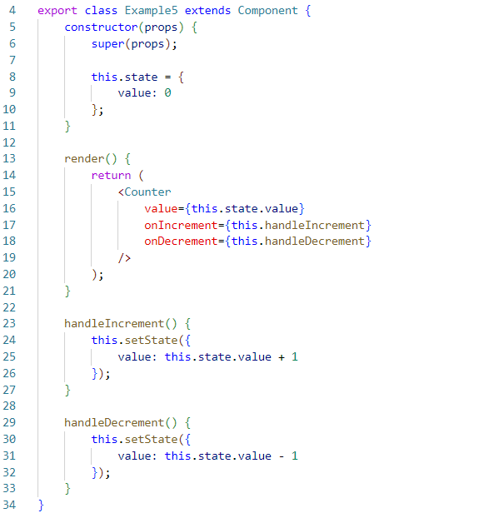
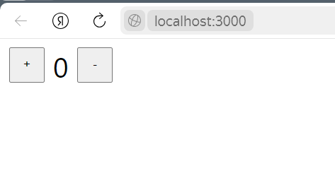
Работа с состоянием. Определение состояния

Slide 37
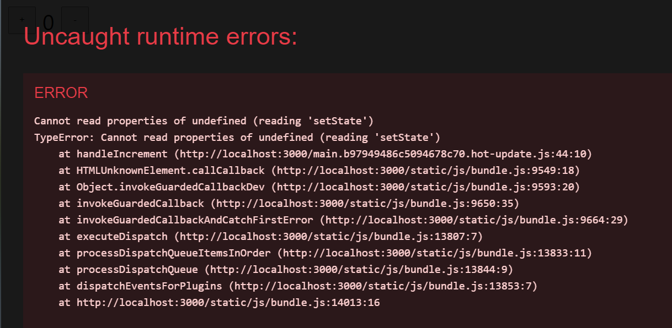
Работа с состоянием. Определение состояния

Slide 38
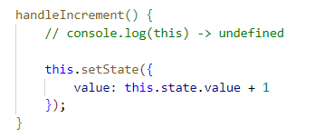
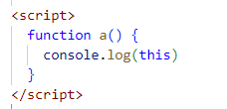
Потеря контекста this
Пример 1
Вывод

Slide 39
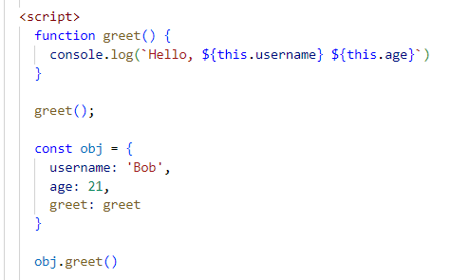
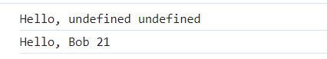
Потеря контекста this
Пример 2
Вывод
Для обычных функций контекст this определяется в момент вызова функции.
Контекст представляет из себя объект слева от вызова функции
Если функция объявлена в глобальной области, то контекст исполнения Window

Slide 40
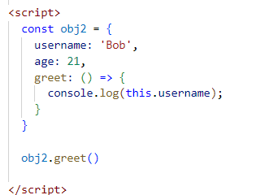

Потеря контекста this
Пример 3
Вывод

Slide 41
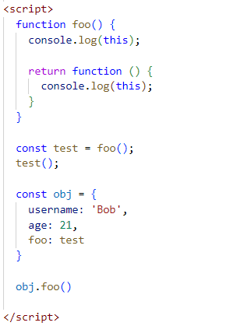
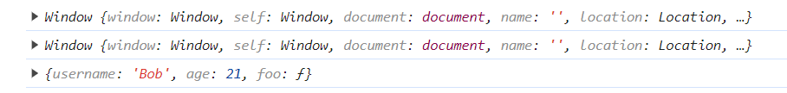
Потеря контекста this
Пример 4
Вывод

Slide 42
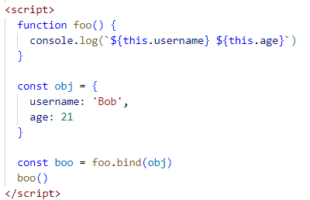
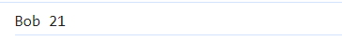
Привязка контекста
Пример 5
Вывод

Slide 43
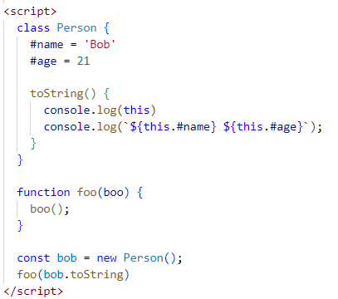
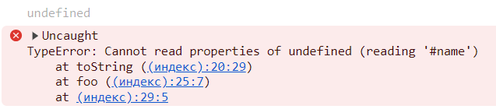
Привязка контекста
Пример 5
Вывод

Slide 44
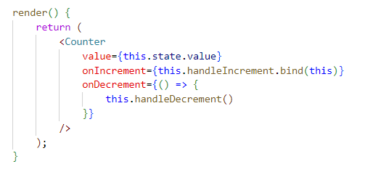
Возвращаемся к нашим компонентам

Slide 45
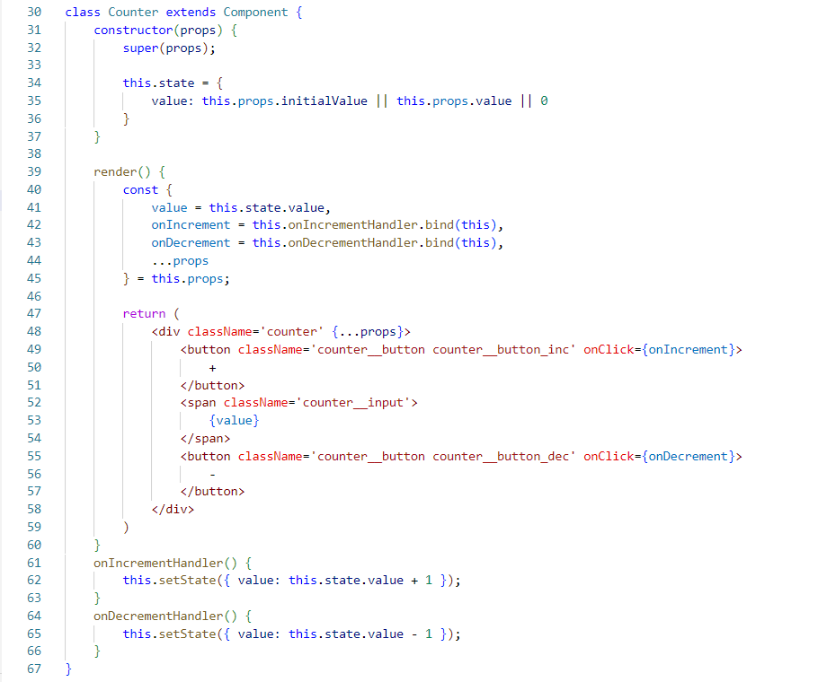
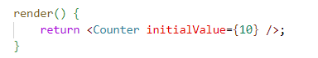
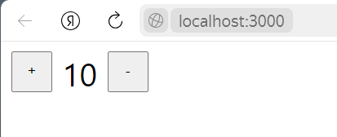
Контролируемая и неконтролируемая компонента
Notes:
Пример 6

Slide 46
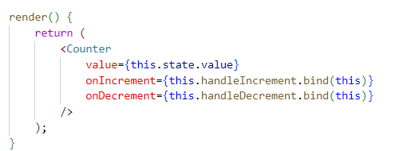
Контролируемая и неконтролируемая компонента

Slide 47
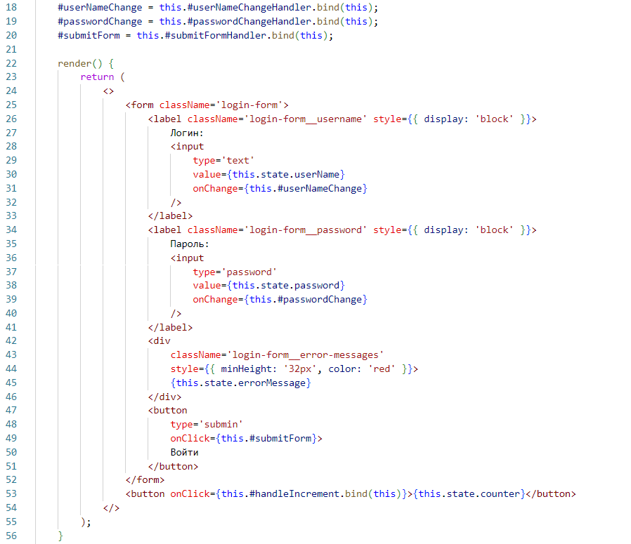
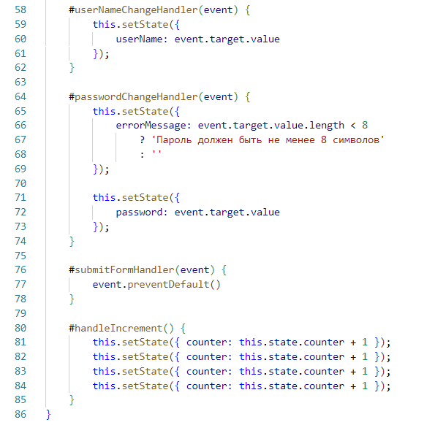
Как не потерять изменение состояние при нескольких вызовах setState
Notes:
Пример 18

Slide 48

Как не потерять изменение состояние при нескольких вызовах setState

Slide 49

Условный рендеринг
Notes:
Пример 9

Slide 50

Описание компоненты отображения со свойством children
Notes:
Пример 20

Slide 51

Описание компоненты отображения со свойством children
Notes:
Пример 20

Slide 52


Ссылки на дочерние компоненты
Notes:
Пример 10

Slide 53

Жизненный цикл компонентов

Slide 54


Пару слов о getDerivedStateFromProps

Slide 55

Пару слов о getDerivedStateFromProps
Не рекомендуется так делать, поскольку усложняется процесс взаимодействия с компонентой
Лучше использовать либо полностью контролируемый компонент, либо не контролируемый

Slide 56

Пару слов о getDerivedStateFromProps. Как делать не стоит
Пример 1
Notes:
Пример 11

Slide 57

Пару слов о getDerivedStateFromProps. Как делать не стоит
Пример 1
Проблема Проблема состоит в безусловном получении нового состояния из props, что приводит к некорректному поведению
Notes:
Пример 12

Slide 58


Пару слов о getDerivedStateFromProps. Как делать не стоит
Пример 2
Notes:
Пример 12

Slide 59

Пару слов о getDerivedStateFromProps. Как делать не стоит
Пример 2

Slide 60


Пару слов о getDerivedStateFromProps. Более удачное применение
Notes:
Пример 13

Slide 61

Пару слов о getDerivedStateFromProps. Более удачное применение

Slide 62


Отрисовка списков и prop key
Инициализация состояния
Отрисовка компонента и обработка удаления
Notes:
Пример 15

Slide 63


Отрисовка списков и prop key
React понимает, что отрисовывает однотипные компоненты (список) и предупреждает, что для эффективного обновления DOM необходимо, чтобы элементы имели ключи

Slide 64
Отрисовка списков и prop key
Попробуем в качестве ключа использовать index элемента и посмотрим, что будет происходить с компонентами при удалении элемента из середины списка. В примере используются чистые компоненты.
Чистый компонент — это компонент, который всегда рендерит одно и то же при одних и тех же значениях props. Это серьезно улучшает производительность.

Slide 65


Отрисовка списков и prop key
Пользовательское ожидание
Что происходит на самом деле
https://www.youtube.com/watch?v=OtAlPwW8DNU&t=47s

Slide 66


Правильная отрисовка списков

Slide 67

Prop key
Prop key используется для оптимизации процесса отрисовки узлов дерева документа. Как правило ключи используется для отрисовки списков, однако можно встретить и такое применение

Slide 68
Prop key . Подытожим
В качестве ключей нужно использовать уникальные идентификаторы. В том случае, если список не будет изменяться, то можно использовать индекс элемента в массиве. Во всех других случаях индексом должен быть какой-то props с уникальным значением
Если пропсы компонента при перерисовке всего списка не изменяются для чистого компонента (при условии, что ключ не изменился), то применяется оптимизация (элемент не перерисовывается). Отсюда следует, что ключом не может выступать индекс.
Если мы используем не чистые компоненты, а данные берутся только из состояния, то при неизменном ключе и измененных пропсах состояние сохронится.

Slide 69
Еще об обработке событий
Чаще всего разработчики сталкиваются с событиями ChangeEvent для обработки пользовательского ввода и MouseEvent для обработки событий мыши.
target - ссылка на DOM-элемент на котором сработал обработчик
preventDefault() - функция предотвращающая дефолтное поведение для некоторого браузерного элемента
stopPropogation() - функция, которая прекращает дальнейшее распространение события по событийному циклу

Slide 70

React Context

Slide 71
React Context
Проблема
На верхнем уровне приложения хранится url аватарки пользователя, который необходимо передать нескольким дочерним компонентам в различных частях дерева. Для решения этой задачи можно использовать props. Однако такой подход нарушает зоны ответственности каждой компоненты.
Такое явление называется сквозной передачей данных дочерним компонентам или prop drilling.
Для решения проблемы сквозной передачи используется React-Контекст.

Slide 72


React Context
Прокидывание данных через контекст
Создание контекста
Notes:
Пример 19

Slide 73

React Context
Подключение контекста через статическую переменную

Slide 74

React Context
Подключение контекста через Context.Consumer и renderProp

Slide 75
React Context. Подытожим
Если из какого-то родительского компонента необходимо передать пропсы нескольким глубоко вложенным дочерним компонентам, то для этой задачи можно использовать контекст. Чтобы контекст работал, необходимое дочернее поддерево обернуть в Context.Provider и передать в prop value объект контекста (это могут быть данные и функции обратного вызова (callback)).
Чтобы воспользоваться данными из контекста внутри классового компонента можно проинициализировать статическую переменную contextType.
Для функциональных и классовых компонент можно воспользоваться компонентом Context.Consumer, который в качестве children prop принимает функцию, которая принимает контекст и возвращает JSX.

Slide 76
AJAX и Promise
AJAX (Asynchronous Javascript and XML) - это подход к построению пользовательских приложений, основанный на асинхронной отправке сообщений серверу.
Для отправки асинхронных запросов в современных версиях языка JavaScript используется функция fetch, которая первым параметром принимает некоторый url, а вторым - объект, содержащий различные HTTP-заголовки запроса.
Notes:
Пример 24

Slide 77



AJAX и Promise
Список задач todos
Notes:
Пример 24

Slide 78

AJAX и Promise
Список задач todos
Notes:
Пример 24

Slide 79

AJAX и Promise
Список задач todos
Notes:
Пример 24

Slide 80
React порталы
Порталы в React — это функция, которая позволяет разработчикам отображать компоненты вне текущей иерархии дерева React.
Эта возможность особенно полезна для создания компонентов, которым необходимо вырваться из своего контейнера, таких как модалы, всплывающие подсказки или любой другой элемент пользовательского интерфейса, который требует иного расположения или многоуровневости, чем его родительский компонент.
Примеры использования порталов:
— диалоги; — модальности; — всплывающие подсказки.

Slide 81


React порталы
Notes:
Пример 22

Slide 82


React-router
Странички
Настройка роутера
Notes:
Пример 23

Slide 83

React-router. Outlet
Notes:
Пример 23

Slide 84
Композиция компонентов

Slide 85
Компоненты более высокого порядка

Slide 86
Функциональные компоненты

Slide 87
Классовые и функциональные компоненты. Резюме
Функциональные компоненты
представляют собой функцию, которая возвращает JSX;
работа с состоянием и жизненным циклом компонента представлена в виде функций - хуков (useState, useEffect);
как правило используется для описания компонент, не содержащих сложную бизнес-логику.
Классовые компоненты
представляют собой класс-наследник React.Component и переопределяет методы жизненного цикла (render, componentDidMount, componentWillUnmount, shouldComponentUpdate и другие);
позволяют разбить сложную бизнес-логику приложения на отдельные методы;
оверкод для маленьких компонент

Slide 88
Примеры из презентации
Репозиторий с примерами: https://github.com/Nodthar1107/React-Get-Started

Slide 89
Что дальше?
Typescript - транспилируемый в JS язык со статической типизацией
Redux - один из самых популярных state-менеджеров, который позволяет выстраивать flux-архитектуру.
mobx - более легковесный стейт-менеджер с уменьшенным количеством оверкода
Next.js - фреймворк для разработки веб-приложение с технологией SSG (server static generation). Позволяет решить проблемы с SEO-оптимизацией
MUI - библиотека с готовыми React-компонентами

Slide 90
Справочные материалы и видеокурсы
Для начинающих:
WebDev - https://www.youtube.com/playlist?list=PLNkWIWHIRwME_Gv2vlWAR6TfeSXylYfw4
Школа web-программирования Constcode - https://www.youtube.com/playlist?list=PL9mlH9etz6DyxCwks1tdVzlYhSxrsrjJ4
Курс по Typescrip - https://www.youtube.com/playlist?list=PLNkWIWHIRwMEm1FgiLjHqSky27x5rXvQa
React + Typescript - https://www.youtube.com/playlist?list=PLNkWIWHIRwMFQBDhZ6HfwO9NL09X3N3Gq
React Router - https://www.youtube.com/playlist?list=PLiZoB8JBsdznY1XwBcBhHL9L7S_shPGVE
Более продвинутый уровень
АйТи Синяк - https://www.youtube.com/@it-sin9k
Ulbi TV - https://www.youtube.com/@UlbiTV
Документация
Документация по React - https://react.dev/learn
Документация по Typescript - https://www.typescriptlang.org/docs/
React-router - https://reactrouter.com/en/main/start/tutorial

Slide 91
Спасибо за внимание!

